Slide 1

ВЕЛИКАЯ ОТЕЧЕСТВЕННАЯ ВОЙНА
1941-1945 гг.

Slide 2
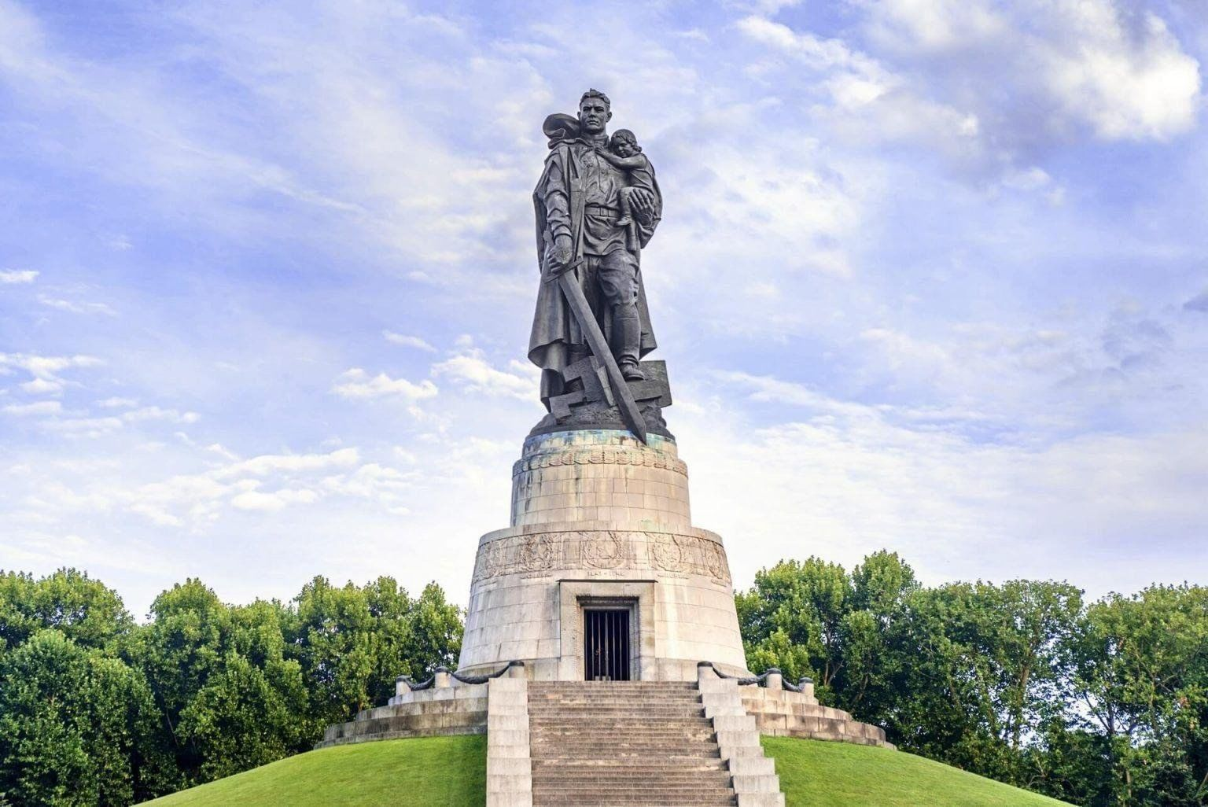
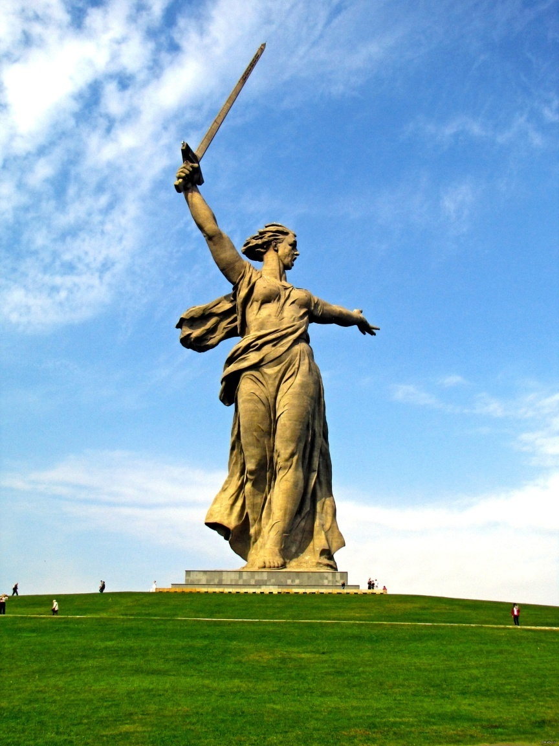
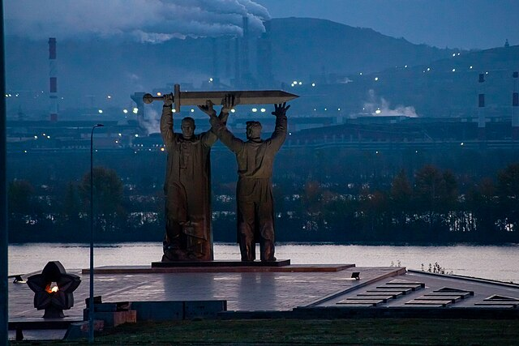
1949г.
1967г
1979г

Slide 3


Slide 5
Тыл –фронту.
Тыл и фронт.

Slide 6

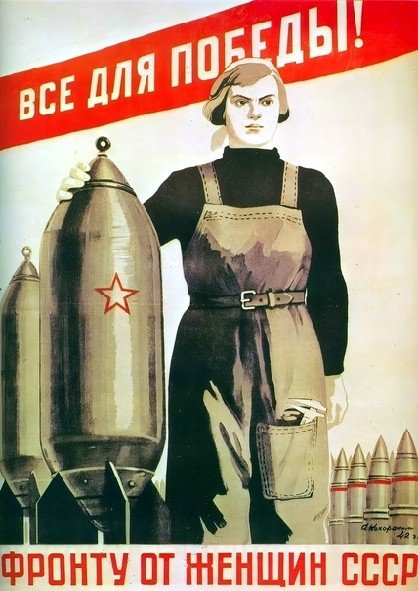

Slide 7
Тема урока:
«Единство фронта и тыла
в годы
Великой Отечественной войны»

Slide 8
Перестройка экономики страны на военный лад:
1)Эвакуация - организованное перемещение населения, материальных и культурных ценностей в безопасные районы.
24 июня 1941 г. был создан Совет по эвакуации (Л. Каганович /Н. Шверник);
Из прифронтовых районов было вывезено (декабрь 1941г.):
18 млн. человек;
около 2,6 тыс. предприятий;
тысячи единиц станков и другого оборудования;
миллионы тонн сырья;
2,5 млн. коров.

Slide 9
Перестройка экономики страны на военный лад:
2) Перевод предприятий на производство военной продукции

Slide 10
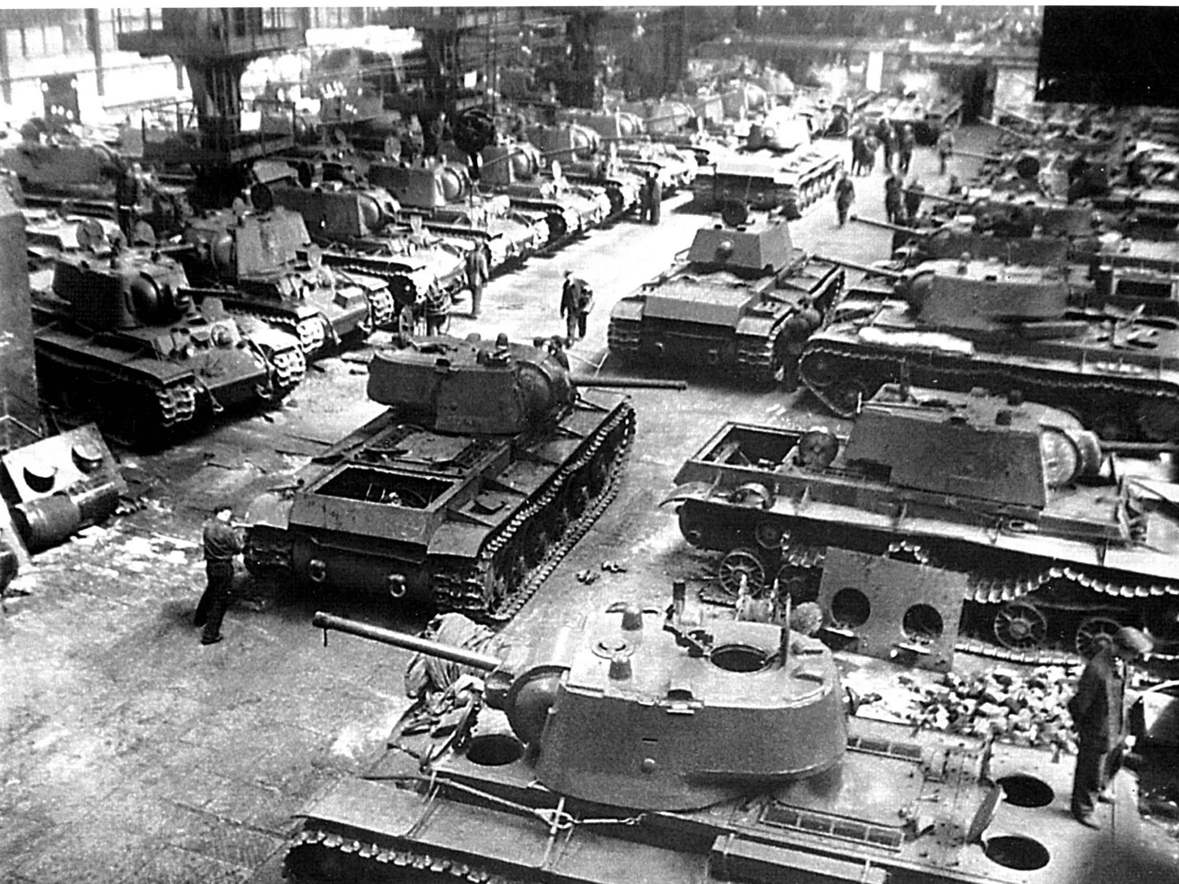
«Танкоград» в Челябинске

Slide 11
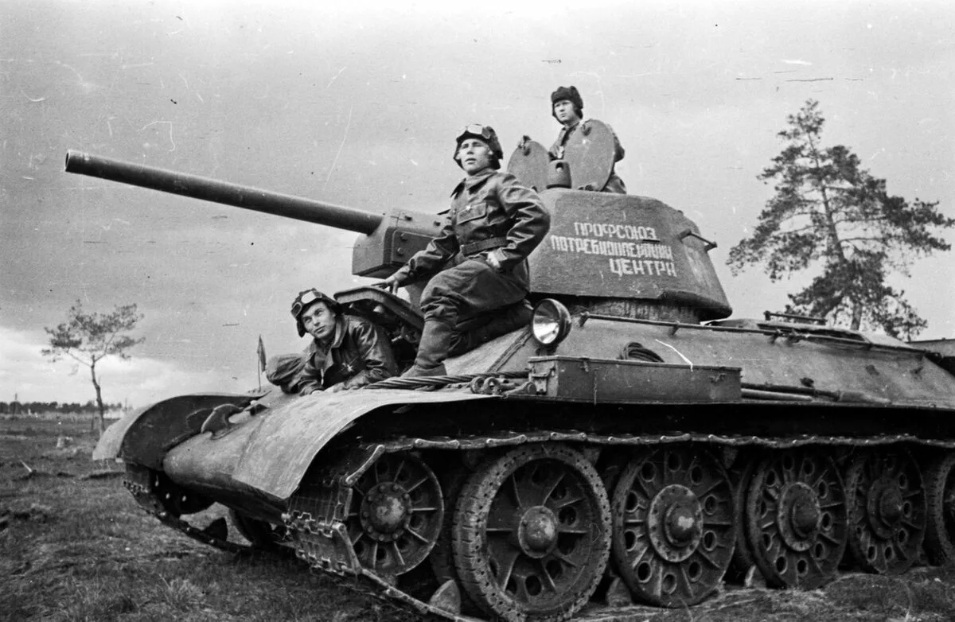
На 1 млн тонн выплавленной стали в 1942 году, заводы СССР производили в 4,4 раза больше самолетов и в 6,8 раза больше танков по сравнению с Германией.

Slide 12
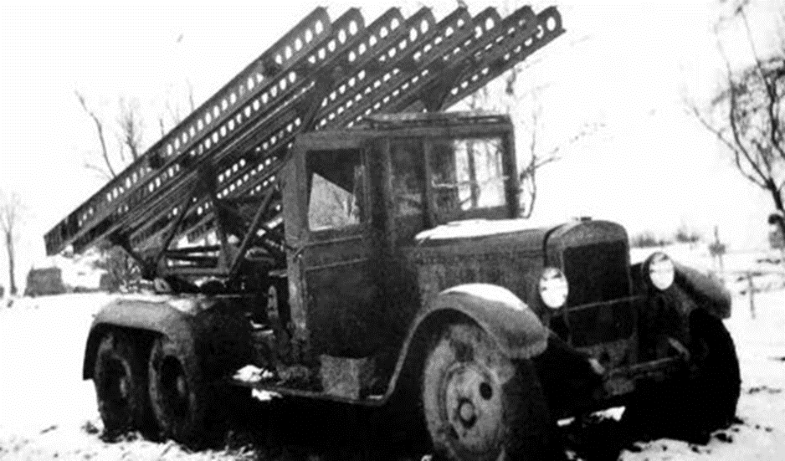
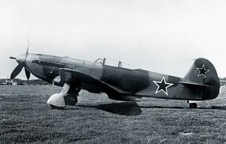
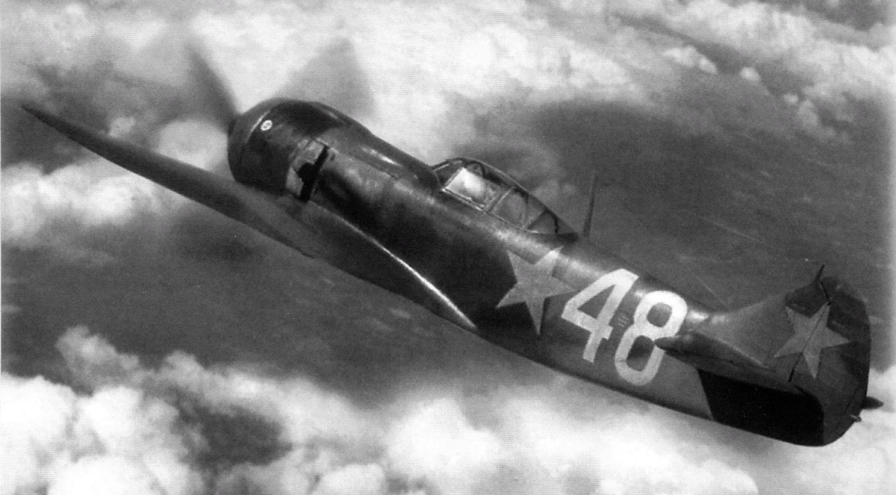
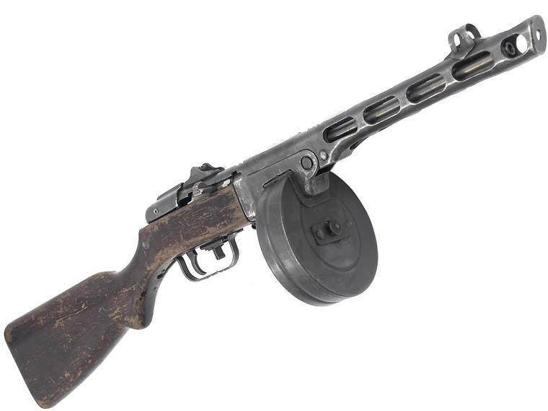
ЯК-9
Ил-2
БМ«Катюша»
ППШ
ЛА-5
ТУ-2

Slide 13
Перестройка экономики страны на военный лад:
3)Строительство новых промышленных предприятий
В 1941–1945 годах в СССР возвели 3,5 тыс. новых заводов:
Челябинский металлургический и трубопрокатный заводы;
завод «Амурсталь»;
Уральский и Ульяновский автомобильные заводы;
Актюбинский завод ферросплавов;
Куйбышевский нефтеперерабатывающий завод;
Норильский горно-металлургический комбинат;
Алтайский и Владимирский тракторные заводы;
Южно-Уральский машиностроительный завод;
завод химического машиностроения «Узбекхиммаш»;
Орский завод строительных машин;
Красноярский, Кузнецкий и Душанбинский цементные заводы;

Slide 14
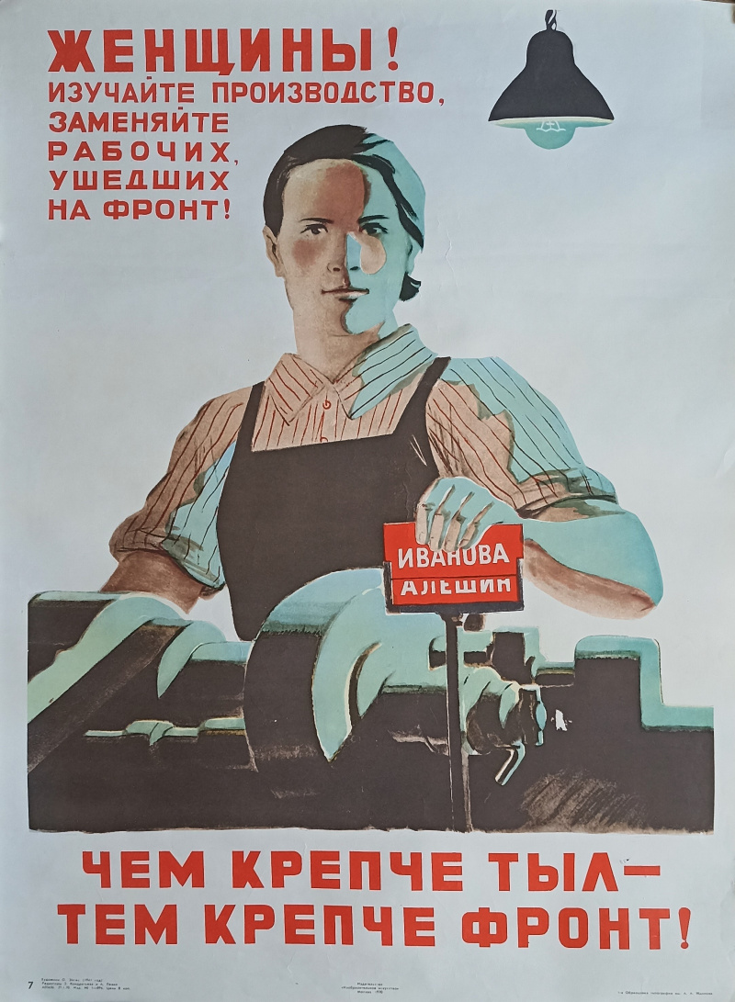
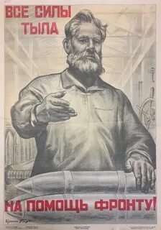
Перестройка экономики страны на военный лад:
4) Обеспечение народного хозяйства рабочими руками

Slide 15
«Хлеб, выращенный вашим трудом на полях – это тоже оружие, и сила этого оружия велика» К. Рокоссовский
 | 1940 | 1941 | 1942 | 1943 | 1944 | 1945
Зерно | 95,6 | 56,4 | 29,6 | 29,6 | 48,8 | 47,3
Сахарная свекла | 18,0 | 2,0 | 2,2 | 1,3 | 4,1 | 5,5
Подсолнечник | 2,6 | 0,9 | 0,3 | 0,8 | 1,0 | 0,84
Картофель | 76,1 | 26,6 | 23,6 | 35,0 | 54,8 | 58,3

Slide 16
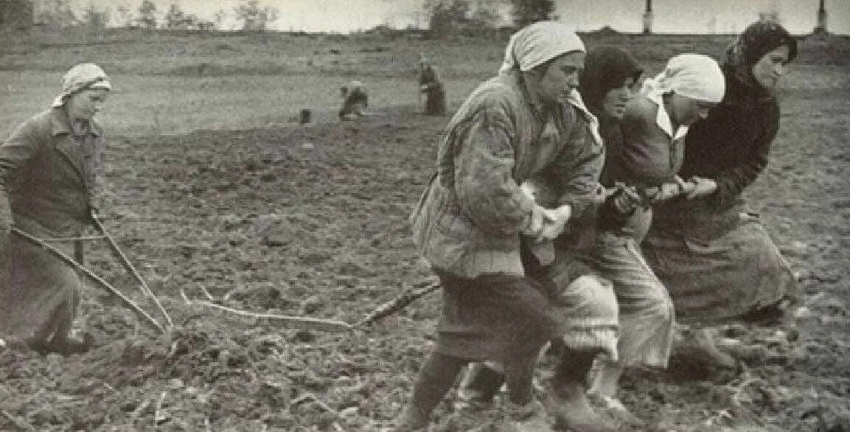
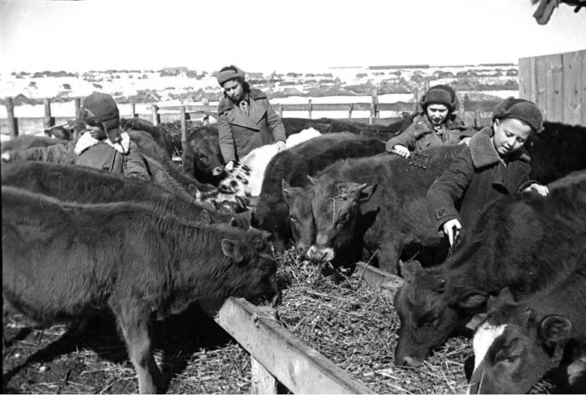
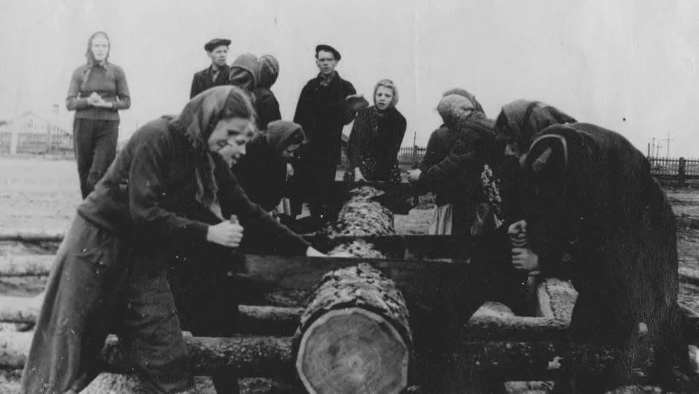


Slide 17
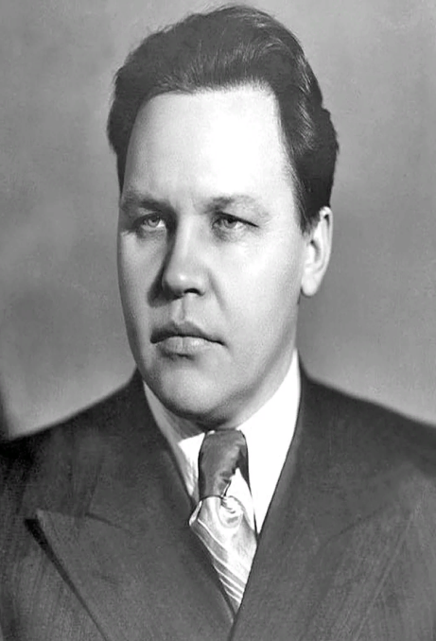
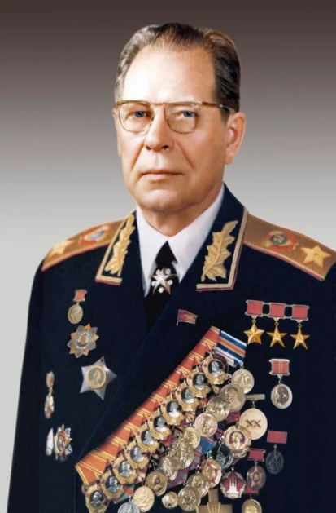
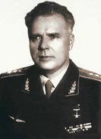
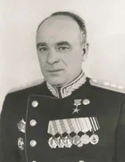
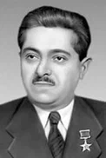
Плеяда «сталинских наркомов»
Н. Вознесенский
Д. Устинов
(нарком вооружения)
А. Шахурин
(нарком авиационной
промышленности)
И. Тевосян
(нарком чёрной
металлургии)
В. Малышев
(нарком танковой
промышленности)

Slide 18
Итоги перестройки экономики СССР на военный лад:
Производство военной техники и вооружения в Германии и СССР
 | Стрелковое оружие | Орудия и минометы | Танки и САУ | Боевые самолеты
СССР (январь 1941-август 1945 гг.) | 20млн 632,1 тыс. | 849,6 тыс. | 104,6 тыс. | 116 тыс.
Германия (январь 1941-август 1945 гг.) | 10млн 719,7 тыс. | 384,5 тыс. | 43,4 тыс. | 80,6 тыс.
Соотношение | 1,9:1 | 2,2:1 | 2,4:1 | 1,4:1

Slide 19
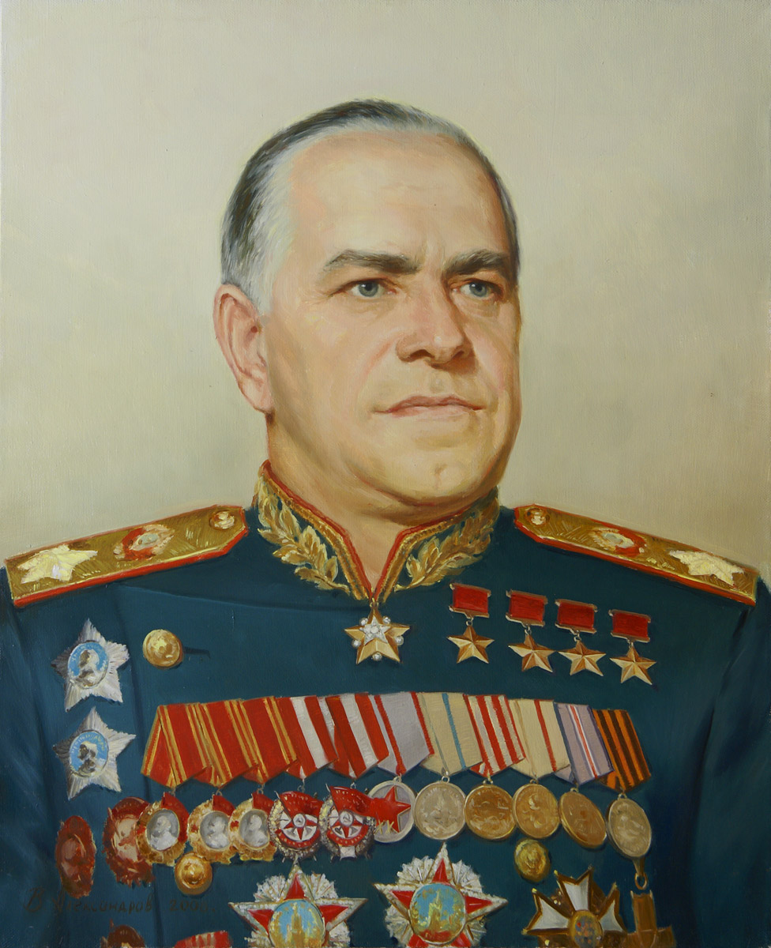
Тыл-это половина Победы, даже больше». Г. Жуков

Slide 20
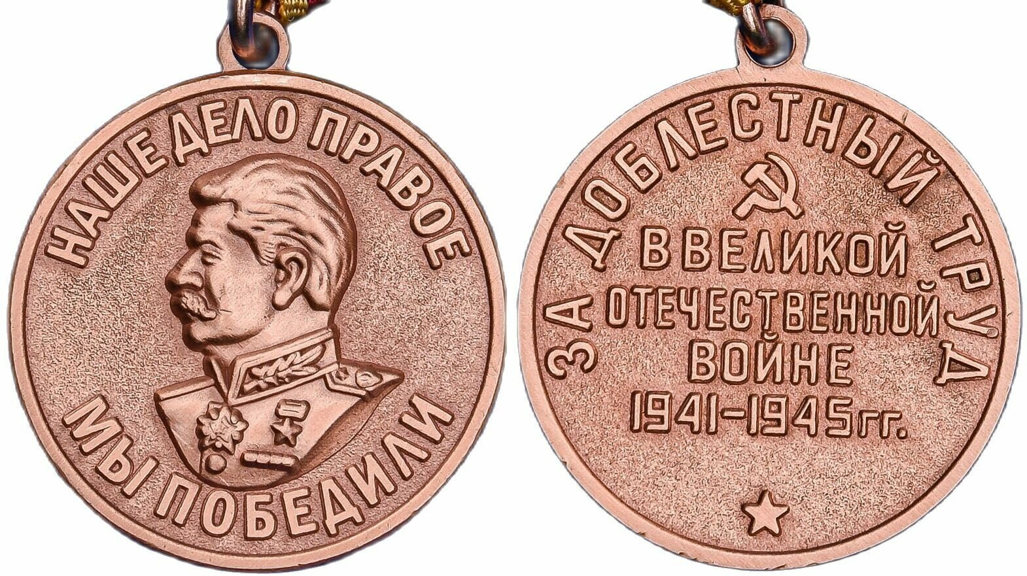
Медаль «За доблестный труд в Великой Отечественной войне 1941–1945 гг.»

Slide 21
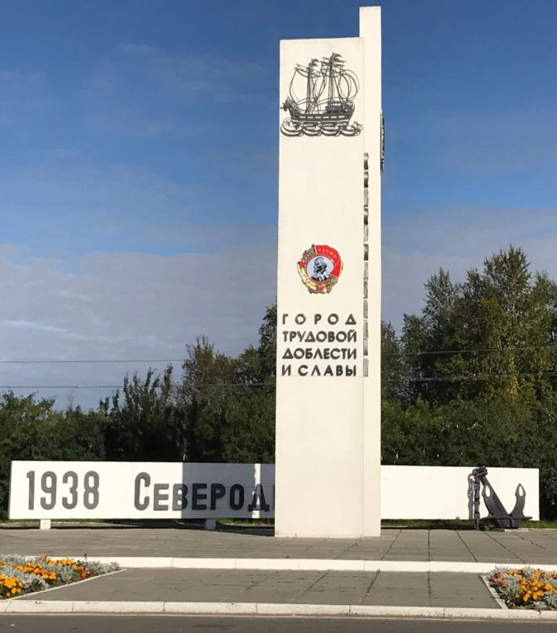
«Город трудовой доблести»
Основаниями для присвоения звания являются:
награждение предприятий государственными наградами и (или) вручение им переходящих Красных знамён ГКО
награждение работников предприятий государственными наградами за трудовые заслуги;
документально подтверждённые факты трудового героизма жителей города в 1941–1945 годах.

Slide 22



